Slide 1
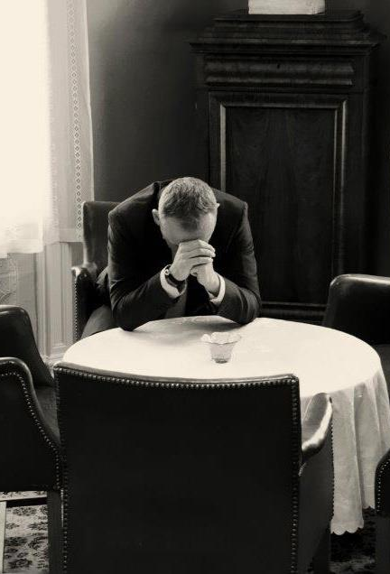
Vi trenger å styrke vår psykiske beredskap
Verdensdagen for psykisk helse 2025

Slide 2

Hva betyr psykisk beredskap?
Individets evne til å håndtere motgang
Samfunnets evne til å gi støtte
Forberedelse på både det plutselige og det langsomme

Slide 3

Kriseledelse i eget liv
Foredragsholder
Paul Smines

Slide 4
 | Hva er en kriseleder?
 | En kriseleder tar ansvar i akutte og uforutsigbare situasjoner
 | Koordinerer ressurser, skaper oversikt og gir retning
 | Overført til eget liv:
 | Håndtere personlige kriser, stress og vanskelige valg

Slide 5
Hvordan være Kriseleder i eget liv?
Se helheten i vanskelige situasjoner
Skape ro og retning når alt virker kaotisk
Ta beslutninger under press og stå i konsekvensene
Gi deg selv trygghet, struktur og plan

Slide 6

Vurderingsregel:
1: Hva haster?
2: Hva kan vente?
3: Hva må vente?

Slide 7
Hvorfor fokus på dette?
Stor økning i sykefravær grunnet psykiske problemer i perioden 2019-2024.
Neste 5 årene er det et underskudd på 39000 arbeidere i helse og industri osv.
Flere eldre, færre yngre.

Slide 8
Psykiske problemer tar liv.
Store samfundøkonomiske utfordringer.
Drosje- kostnadene i Innlandet knyttet til elever som bruker taxi til skole på grunn av psykiske utfordringer er 245 millioner årlig.

Slide 9
Fysisk trygghet:
Vi lever mye tryggere samfunn nå enn tidligere.
Vold og drap har gått kraftig ned historisk.
Hverdagslivet i fredelige områder er generelt sikkert.

Slide 10
Psykisk helse:
Mange opplever økt stress, angst og depresjon, særlig unge, på grunn av sosiale medier, prestasjonskrav og globale utfordringer.

Slide 11
Konklusjon:
Selv om fysisk fare er lavere enn før, gjør moderne livsstil og verdenssituasjonen at mange føler seg mer psykisk utsatt enn tidligere.

Slide 12
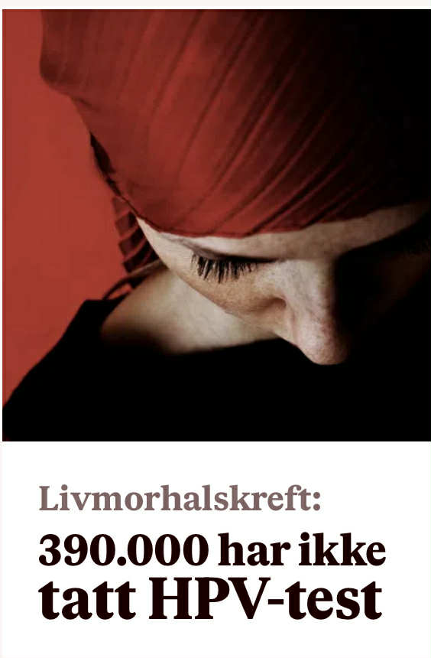
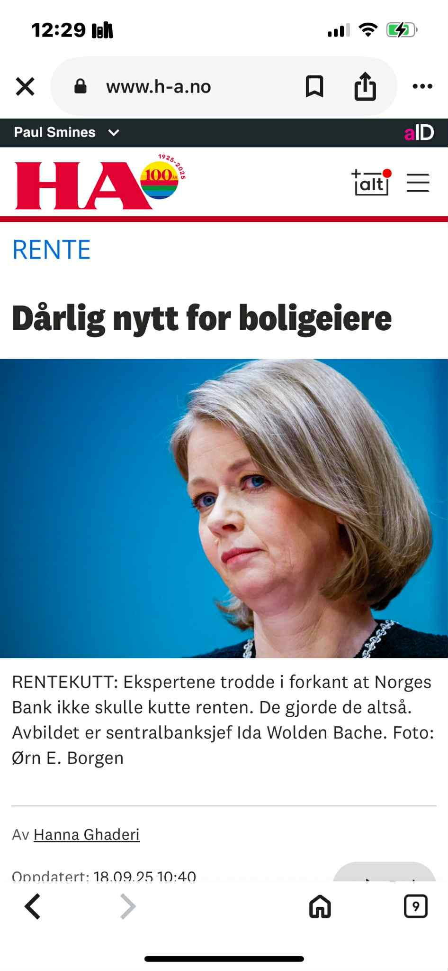
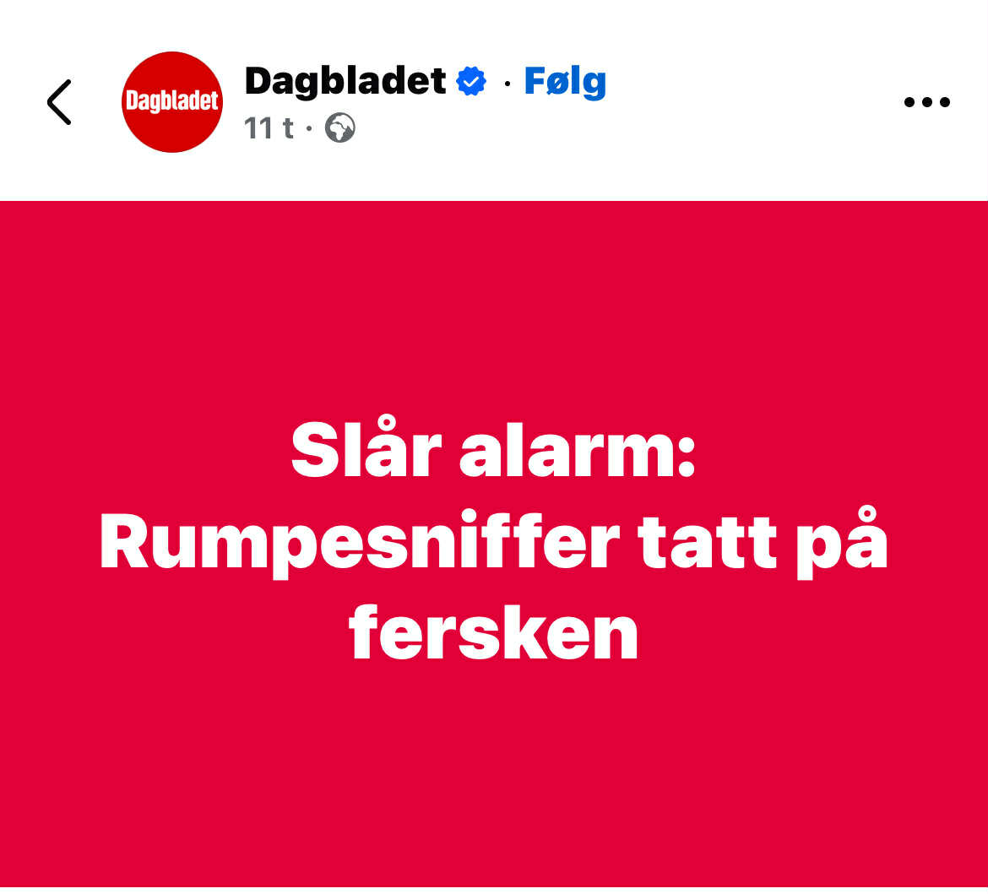
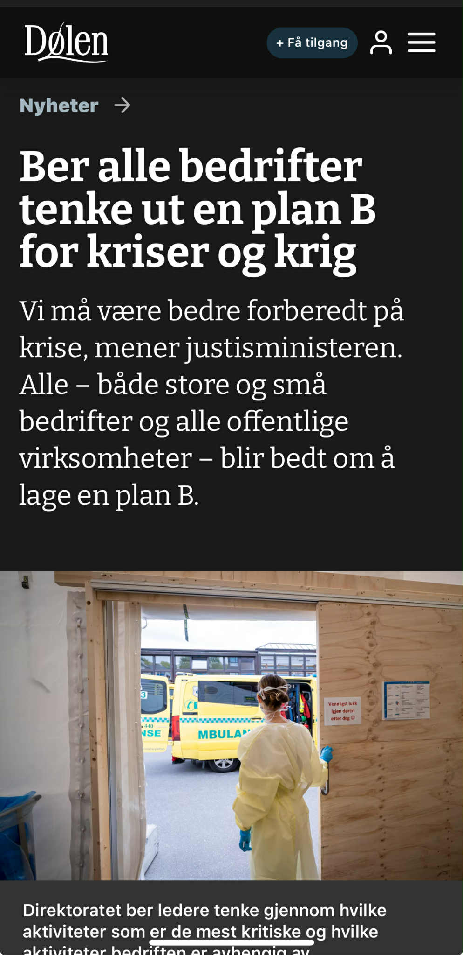
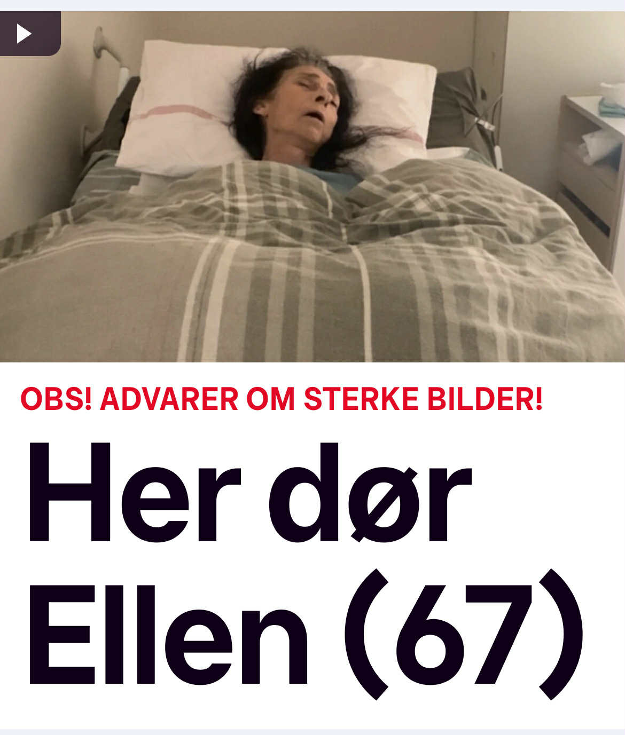
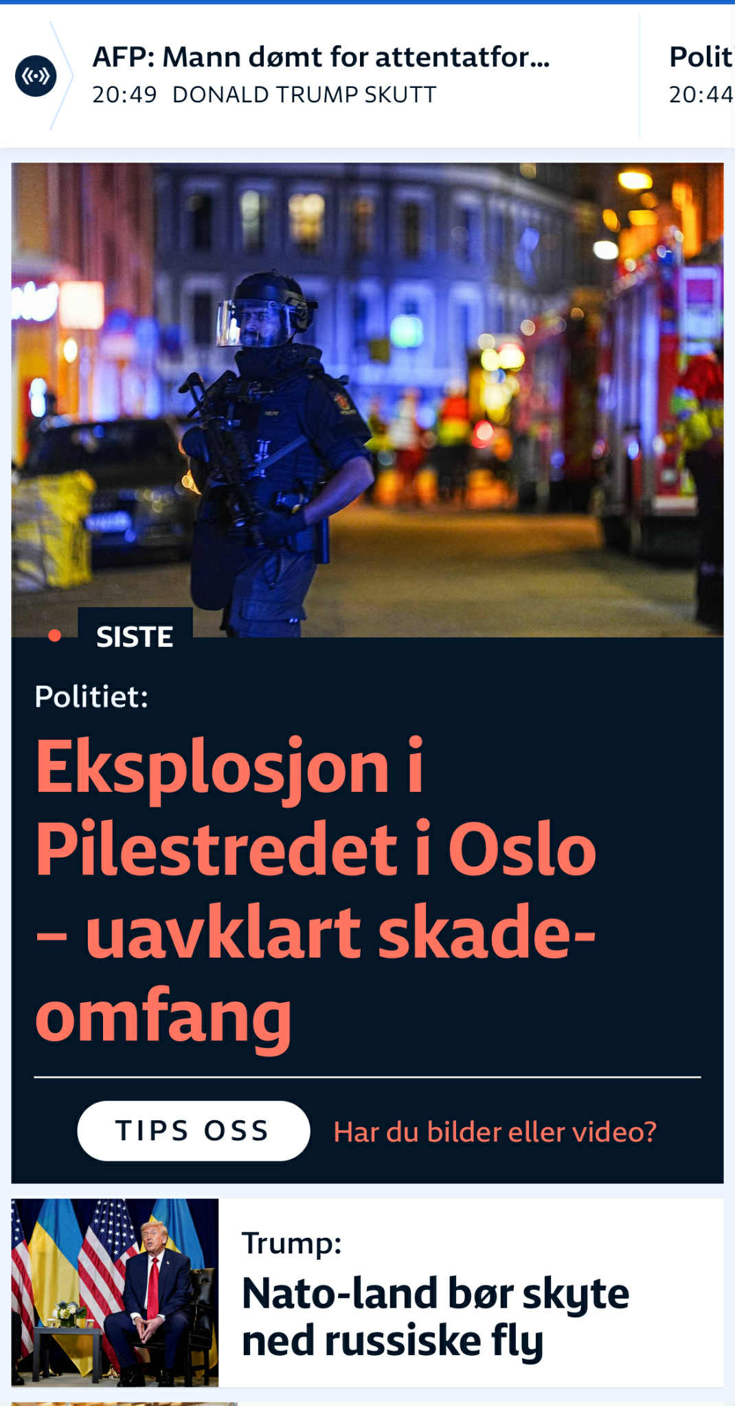
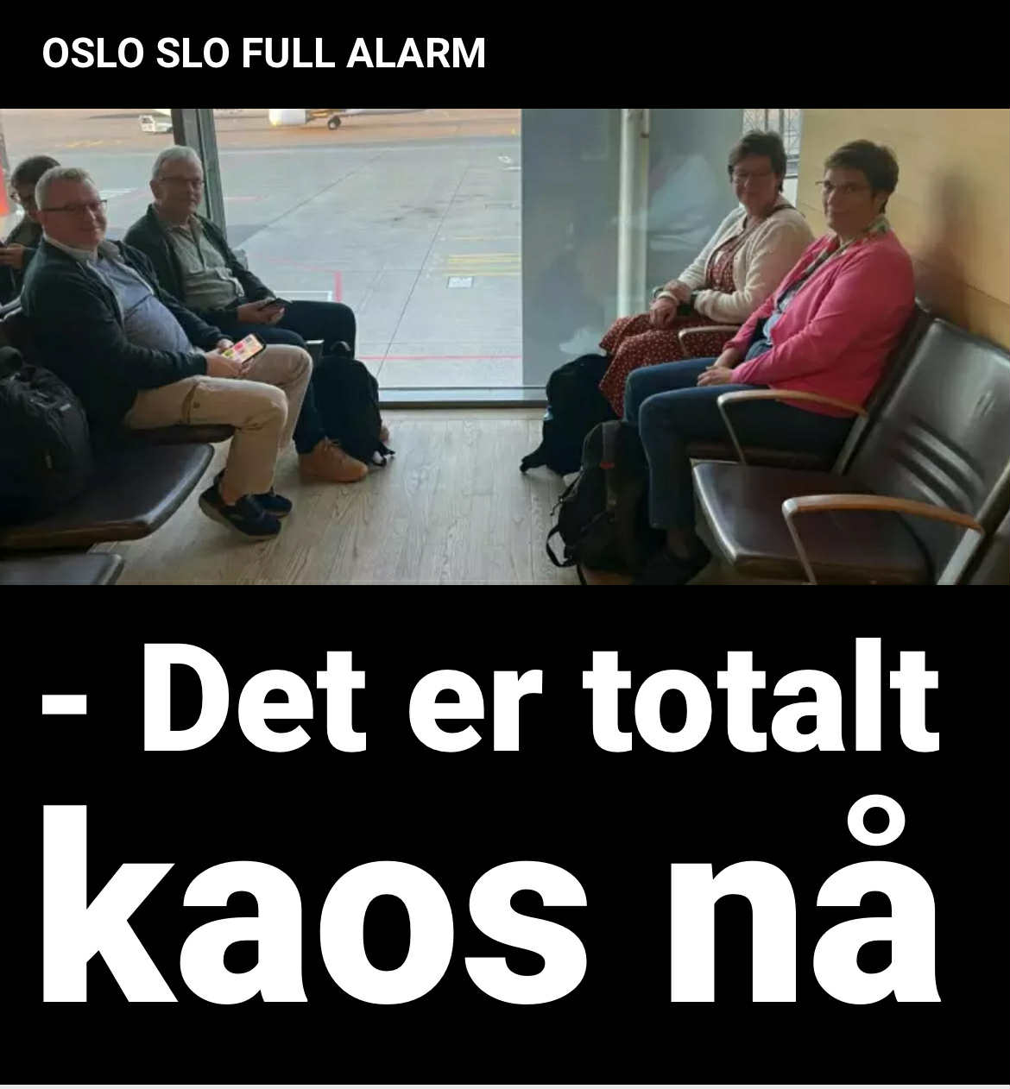
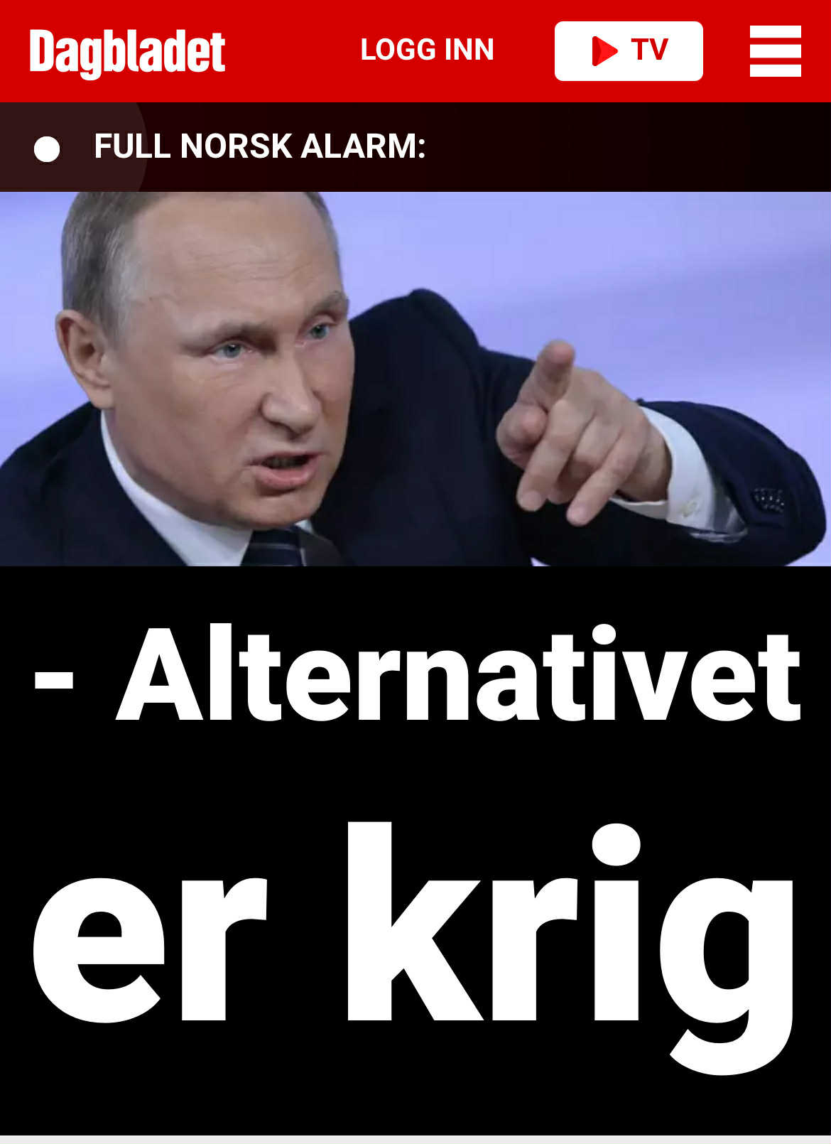


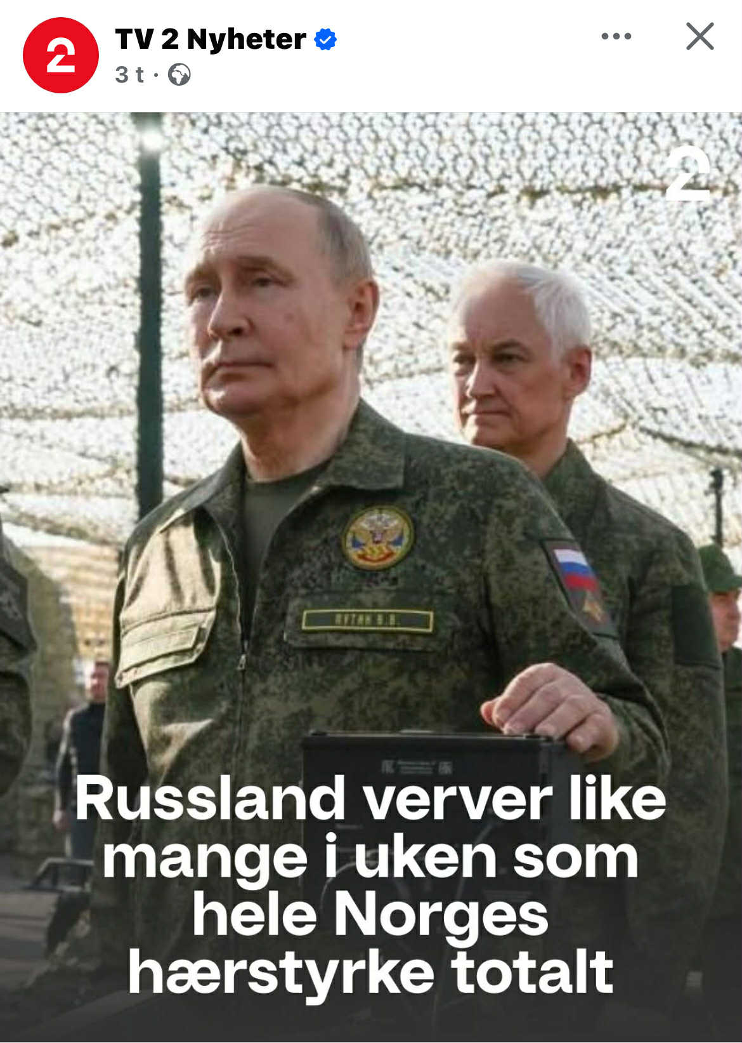
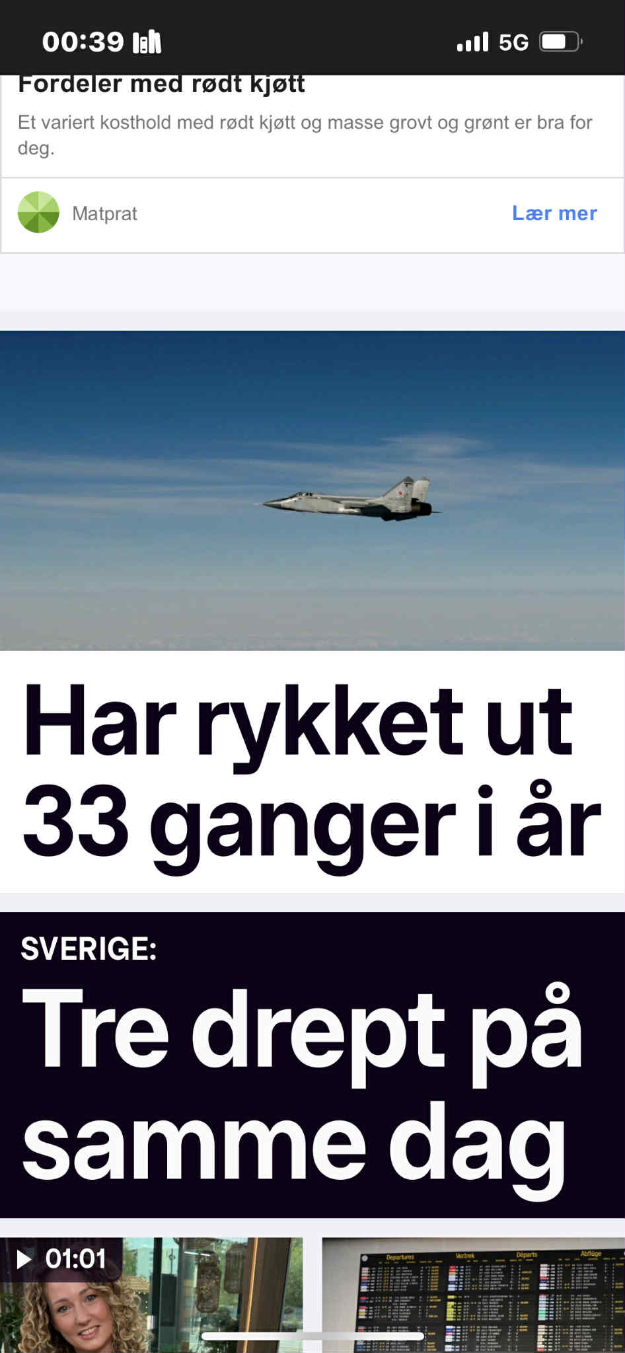
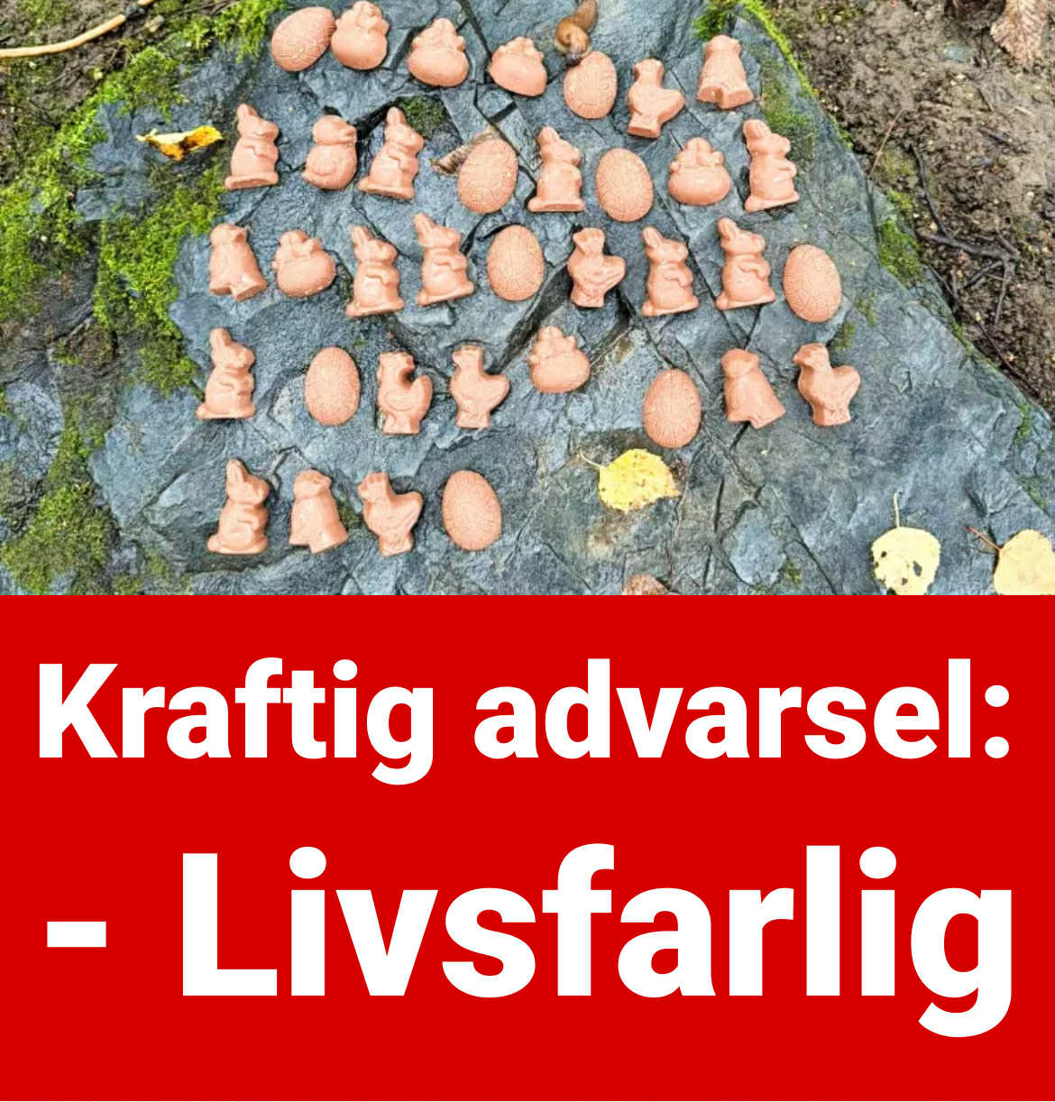
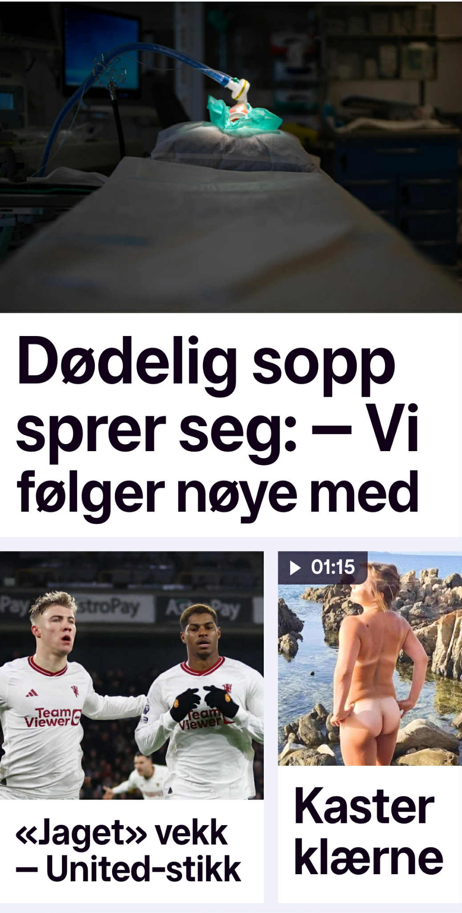

Påvirkning gjennom media

Slide 13
Vi trenger:
Inkluderende arbeidsplasser og skoler
Kunnskap i krevende tider
Kultur som tåler ubehag
Trygge strukturer i kriser

Slide 14

Lykke?

Slide 15
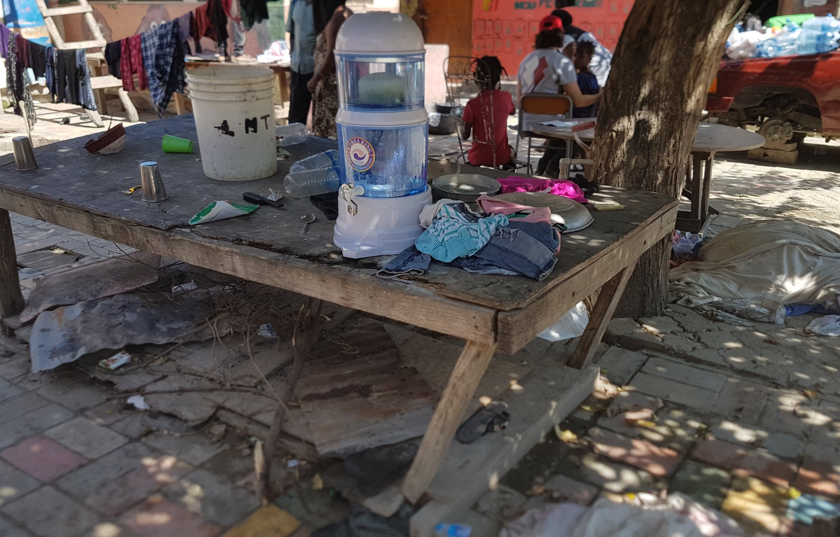
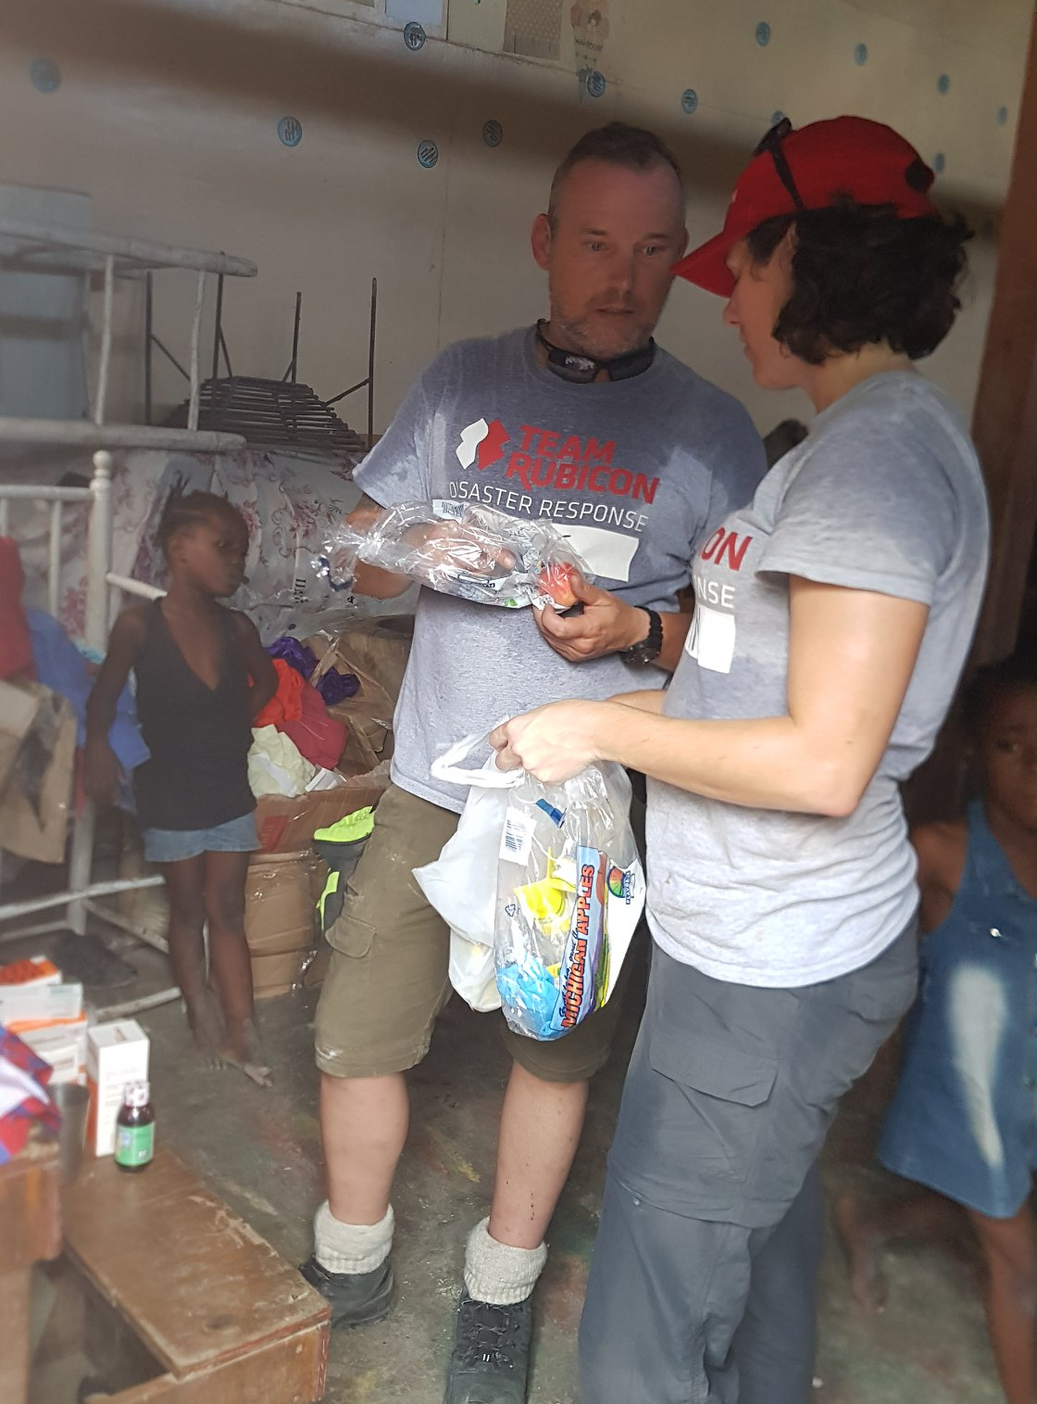
Ulykkelig?

Slide 16
Hva trenger vi for å ha det bra?
Mat, vann og søvn – grunnleggende behov for fysisk helse
Trygghet – et trygt sted å bo og føle seg beskyttet
Nære relasjoner – støtte fra familie, venner og sosiale nettverk

Slide 17
Mestring og mening – opplevelse av kompetanse og tydelige mål i livet
Følelsesmessig balanse – evnen til å håndter stress og regulere egne følelser

Slide 18
Selvhjelp som beredskap
Aksepter og møt egne følelser
Sosial støtte som nettverk
Rutiner som gir stabilitet
Begrens belastning – særlig under press
Egenomsorg: søvn, aktivitet, mat
Vær tålmodig med prosessen

Slide 19
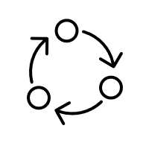
Vurderingssirkel
HVA: Kan jeg løse her og nå?
HVA: Trenger jeg hjelp til?
HVA: Må jeg arbeide med?
HVA: Må jeg leve med?

Slide 20
Oppsummering: Sammen bygger vi beredskap
Kriser vil alltid komme
Beredskap gir oss styrke til å møte dem
Individ + fellesskap = robusthet
Verdensdagen minner oss om: vi står sterkere sammen

Slide 21
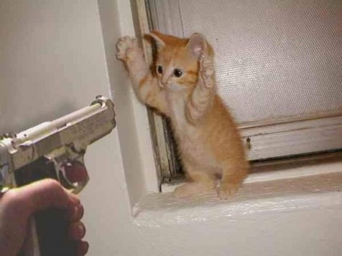
Spørsmål?

Slide 22
Kriseledelse i eget liv = psykisk beredskap
Led deg selv gjennom stormen
Ta styring over det du kan kontrollere
Skap struktur midt i kaoset
Vær tålmodig med prosessen

